Slide 1
“Orme Profonde” Matera 20-22 aprile 2012

Slide 2
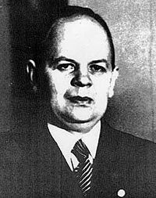
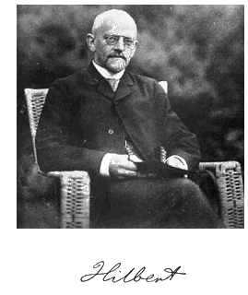
Scuola Formalista
Punto di partenza non è il grande sistema unitario che racchiuda tutta la matematica, ma tante singole teorie matematiche poste in forma assiomatica.
Wilhelm Ackermann (1896-1962)
David Hilbert (1862-1943)
Hilbert indica allora come essenziale per il suo programma la dimostrazione della coerenza dell’aritmetica

Slide 3
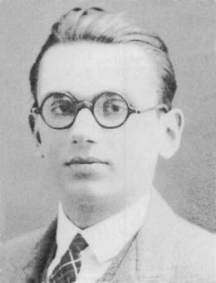
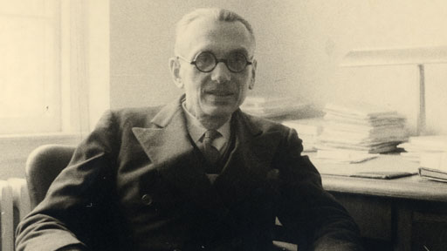
Kurt Gödel affossa il programma formalista di Hilbert …
Primo teorema di Incompletezza:
Nell’ aritmetica di Peano formulata al primo ordine esistono proposizioni che non sono né dimostrabili né confutabili.
Secondo Teorema di incompletezza:
Non si può dimostrare la coerenza dell’ aritmetica di Peano formulata al primo ordine

Slide 4
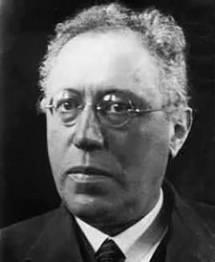
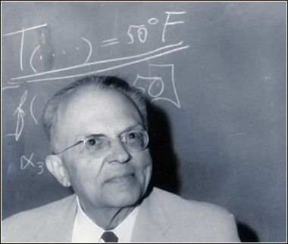
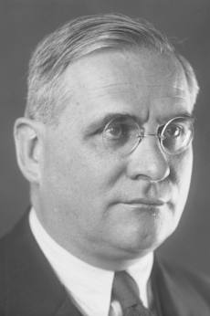
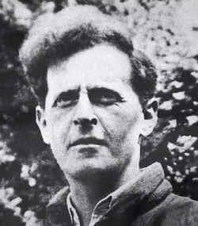
Il Circolo di Vienna
Hans Hahn (1879-1934)
Rudolf Carnap (1891-1970)
Moritz Schlick (1882-1936)
Ludwig Wittgenstein (1889-1951)

Slide 5
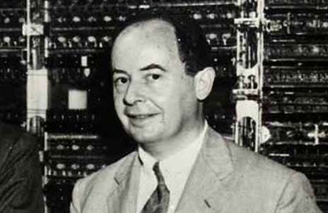
John von Neumann (1903-1957)

Slide 6
D. Hilbert, W. Ackermann
Grundzüge der theoretischen Logik (1928)
Problema: Dare una definizione matematica del concetto
intuitivo di funzione effettivamente calcolabile
(se esiste una procedura che la calcola con una sequenza
finita di passi elementari)
L’Entscheidungsproblem di Hilbert:
Trovare metodo che permettesse, data una qualunque
formula di un sistema al primo ordine, di determinare in un
numero finito di passi elementari se essa è o non è
dimostrabile.

Slide 7
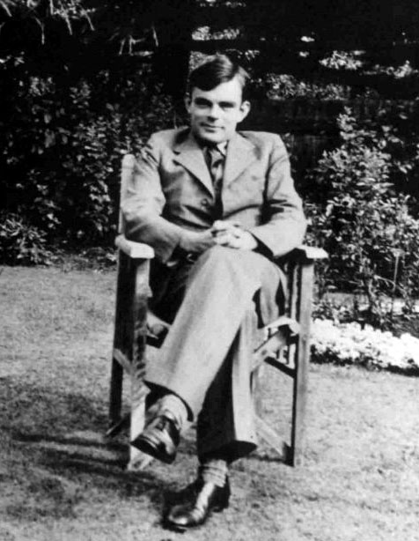
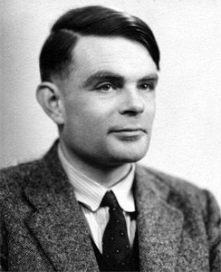
Alan Turing

Slide 8
Macchiana di Turing
La macchina di Turing ha un nastro infinito (potenzialmente infinito all’occorrenza prolungabile) diviso in caselle, ciascuna delle quali può contenere al massimo un simbolo. Ad ogni istante vede una sola casella. Per poter accedere alle altre caselle del nastro, dovrà spostarsi verso destra o verso sinistra.
 |  |  |  | s_{i}
↑ testina di lettura

Slide 9
La macchina, in dipendenza degli eventi precedenti del processo di calcolo, può assumere un certo numero di stati interni che corrispondono agli stati mentali umani. Gli stati della macchina sono in numero finito.
Il comportamento della macchina è regolato da una tavola di comportamento che si presenta come un insieme di quintuple
(q_{n}, s_{i}, s_{j}, S, q_{m} )
(Stato iniziale , simbolo che legge, simbolo che sostituisce quello letto , spostamento, entra nello stato)

Slide 10
Macchina di Turing che verifica se un dato numero naturale è pari o dispari.
9 | 4 | 3
9 | 4 | 3
9 | 4 | 3
↑ q₁
 | 4 | 3
↑ q₂
 |  | 3
↑ q₃
↑ q₂
 |  |  | 1
↑ q₄

Slide 11
Tesi di Church-Turing
Ogni funzione calcolabile è calcolabile con una
macchina di Turing

Slide 12
On computable numbers, with an application to
the Entscheidungsproblem (1936)
Turing fornisce una soluzione negativa al problema
della decisione dimostrando che non può essere risolto
con una macchina di Turing e dunque non è risolvibile
da nessun algoritmo.

Slide 13
Computing machinery and intelligence in mind
(1950)
Turing parla delle analogie e delle differenze tra
il comportamento del cervello e quello di un
computer (il gioco dell’imitazione)

Slide 14
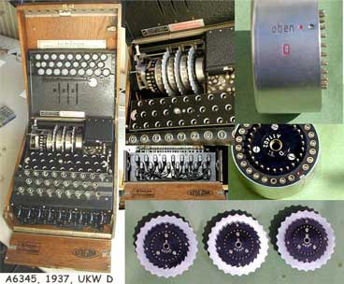
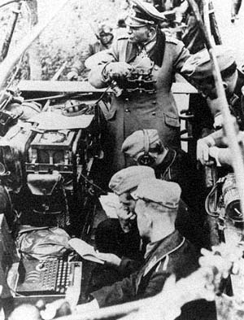
Enigma
Gli elementi chiave della struttura dell’Enigma erano tre rotori ciascuno fornito di un anello mobile contrassegnato dalle 26 lettere dell’alfabeto che modificavano l’accoppiamento tra la lettera originaria e quella cifrata. I rotori potevano essere rimossi e riposizionati secondo uno qualsiasi dei sei ordini possibili. A complicare ulteriormente il tutto c’era un pannello di commutazione. Ogni giorno la configurazione iniziale della macchina veniva cambiata.

Slide 15
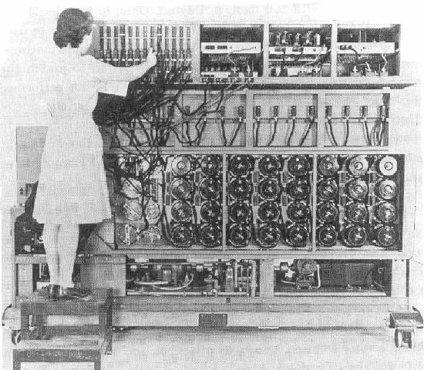
BOMBE
Alta due metri, larga un po’ di più pesava una tonnellata. Un pachiderma meccanico che simulava l’attività di 30 macchine enigma tutte insieme.
Attraverso lunghe catene di ragionamenti logici le Bombe eliminavano una dopo l’altra le possibili configurazioni iniziali della macchina lasciandone pochissime che poi venivano controllate a mano.

Slide 16
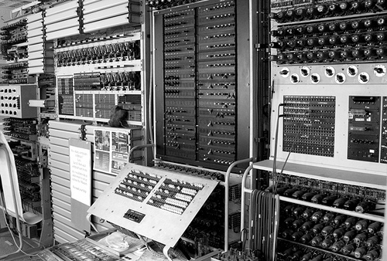
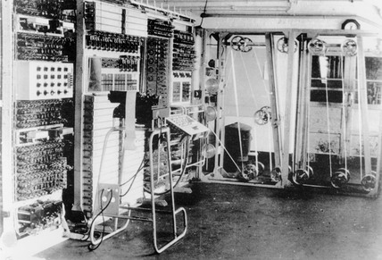
Colossus
Il primo calcolatore
automatico elettronico,
per decodificare
messaggi crittati con
una telescrivente
(codice Pesce)

Slide 17
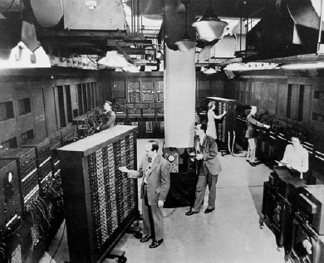
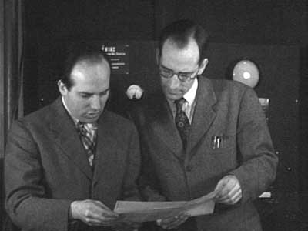
ENIAC (Electronic Numerical Integrator and Calculator)
Il suo obbiettivo principale era la
Velocità ed era stato concepito
soprattutto come
number-cruncher, ossia come
elaboratore di numeri
Estremamente rapido
John Mauchly (1907-1980) – J.Presper Eckert (1919-1995)

Slide 18
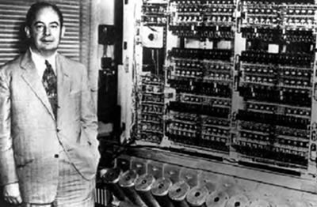
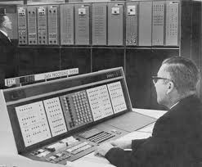
EDVAC (Electronic Discrete Variable Automatic Computer )
Aveva la capacità di immagazzinare
sia dati che istruzioni in codice, per
ragioni di praticità aveva una
componente aritmetica in grado di
effettuare ciascuna delle operazioni
aritmetiche di base in un solo passo
L’EDVAC usava la notazione binaria e
infine presentava una componente
deputata al controllo logico che
doveva trasferire le istruzioni da
eseguire dalla memoria alla
componente aritmetica.

Slide 19
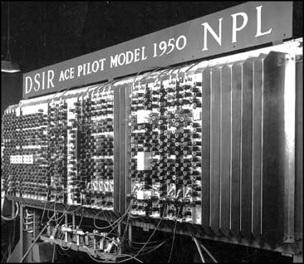
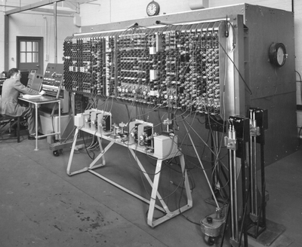
ACE (Automatic Computing Engine)
L’ACE si sarebbe potuto impiegare:
per la costruzione di tavole di tiro
( per l’esercito), la macchina
sarebbe stata in grado di
moltiplicare due matrici i cui
elementi fossero polinomi di
grado <10, dato un
complicato circuito elettrico
e le caratteristiche dei suoi
componenti si sarebbe
potuto calcolare la risposta
del circuito a dati segnali di
ingresso, puzzle e giocare a
scacchi.

Slide 20
Time 1999:
“Nei moderni calcolatori confluiscono tante idee e tanti progressi tecnologici che sarebbe temerario dare a una sola persona il merito di averli inventati. Ma rimane il fatto che chiunque batta su una tastiera aprendo una tabella a doppia entrata, o un programma di videoscrittura, lavora su in’incarnazione di una macchina di Turing.”

Slide 21


Slide 22
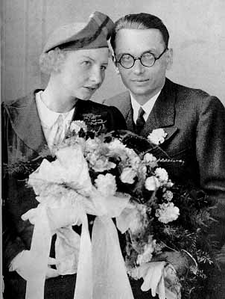
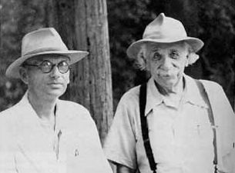
Gödel con Albert Einstein
Gödel con la moglie Adele

Slide 23
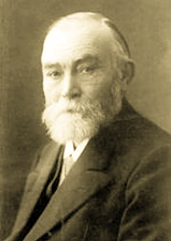
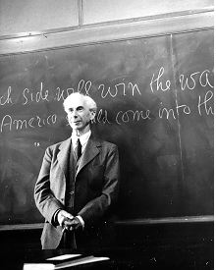
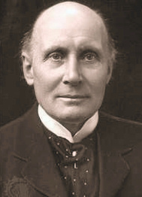
Scuola Logicista
… definire tutti i concetti matematici fondamentali con un vocabolario e dei principi puramente logici
-Die Grundlagen der Arithmetik (1884)
-Die Grundgesetze der Arithmetik (1893-1903)
-Principia Mathematica (1910-1913)
Gottlob Frege (1848-1925)
Bertrand Russel (1872-1970)
Alfred North Whitehead (1861-1947)

Slide 24
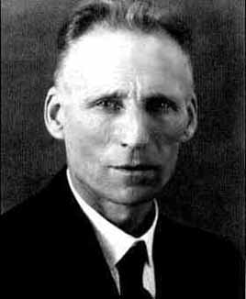
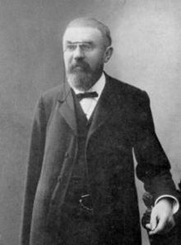
Scuola semiintuizionista e intuizionista
… costruire a partire dai dati intuitivi i concetti base della matematica classica.
Henri Poincaré (1854-1912)
Luitzen Brouwer (1881-1955)

